Slide 1

Федеральные, региональные, муниципальные антикризисные меры поддержки
Федеральные и региональные меры поддержки
Заместитель Руководителя
Исполнительного комитета
Н.А. Кропотова

Slide 2








Системообразующие предприятия
ООО «ХАИР»
ОАО «РИАТ»
ООО «НЧТЗ»
ПАО КАМАЗ»
ЗАОр НП «НЧ КБК
им. С.П.Титова»
ООО «УК
"ТрансТехСервис"
АО «ТЭФ «КТС"
Протокол заседания Правительственной комиссии по повышению устойчивости развития российской экономики от 20.03.2020 г. №3
В перечень системообразующих предприятий РФ включены 60 организаций РТ.

Slide 3
Критерии включения в перечень системообразующих организаций
Федеральные меры поддержки
универсальные показатели
(выручка, численность персонала),
индивидуальные показатели, учитывающие специфику соответствующих отраслей.
Критерии разработаны для 79 видов экономической деятельности ( за последнюю неделю добавилось 7 отраслей)
Постановление Правительства РФ от 10 мая 2020 г. N 651
“О мерах поддержки системообразующих организаций”
Протокол заседания Правительственной комиссии по повышению устойчивости развития российской экономики от 10.04.2020 г. № 7кв. (критерии и порядок включения предприятий в перечень)

Slide 4
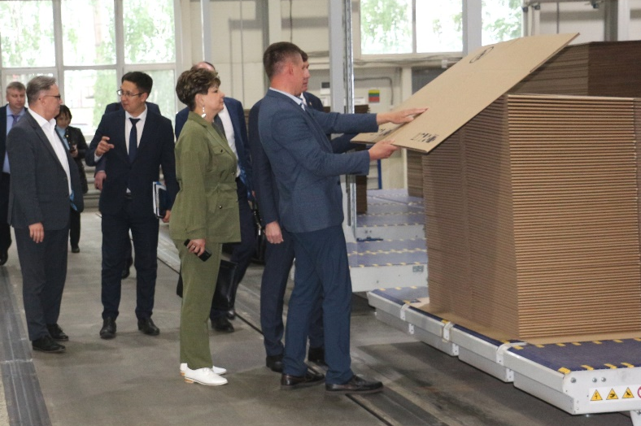
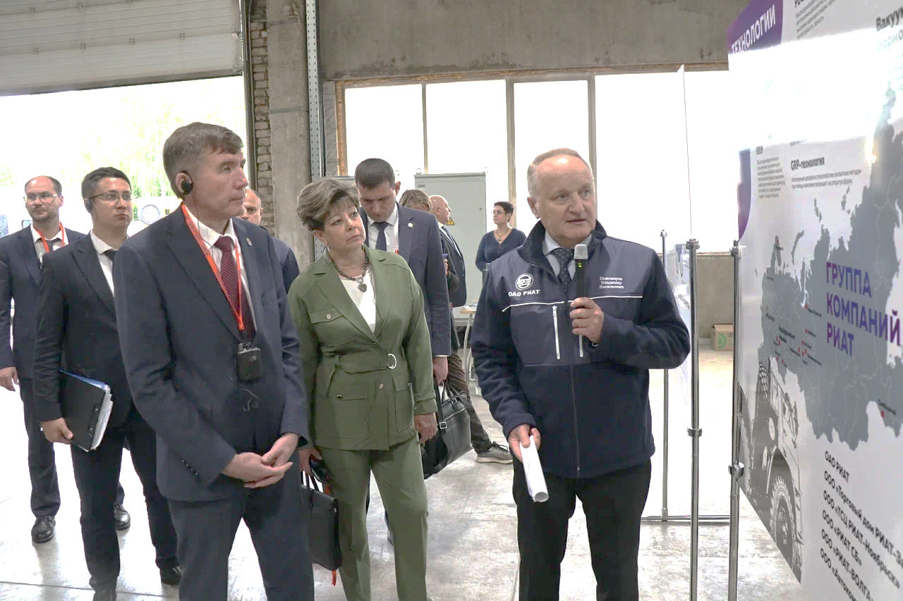
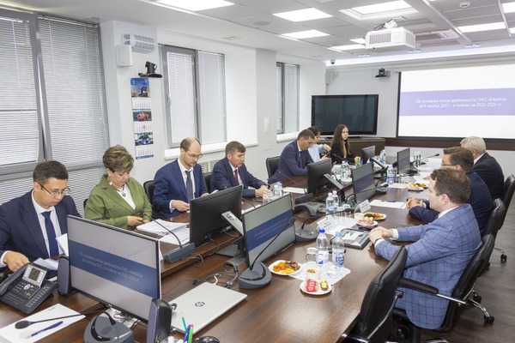
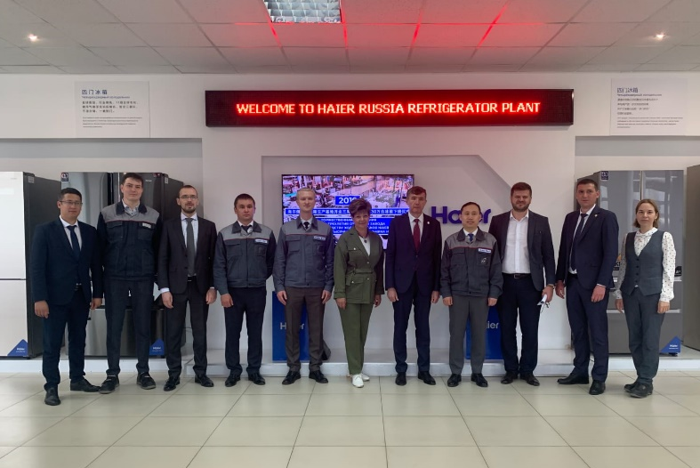
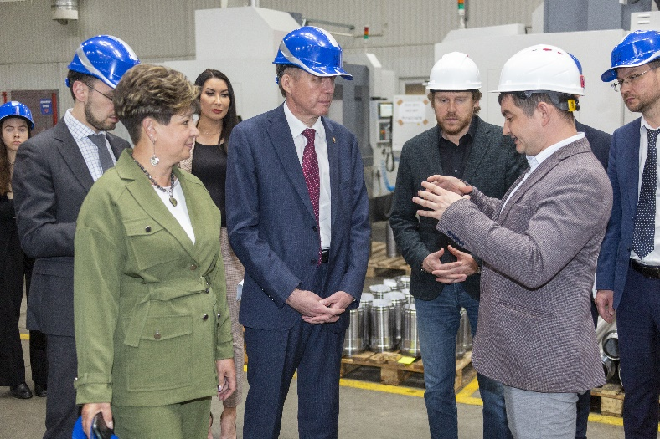
Рабочая поездка заместителя Премьер-министра РТ - министра экономики РТ Шагиахметова М.Р.
ЗАОр НП «НЧ КБК им. С.П.Титова»
ОАО «РИАТ»
ПАО КАМАЗ»
ООО «ХАИР»
ООО «НЧТЗ»

Slide 5
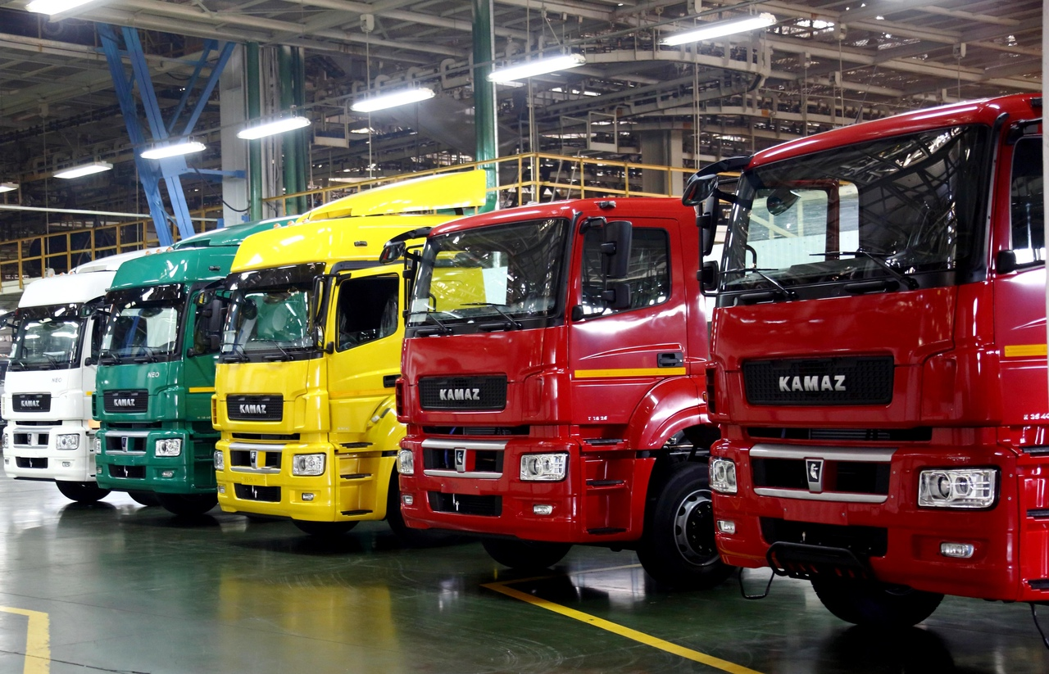
ПАО «КАМАЗ»
За январь – апрель 2022 года
71,0 млрд руб.
отгружено продукции
104,4%
индекс промышленного
производства
15356 ед.
произведено грузовых
автомобилей

Slide 6

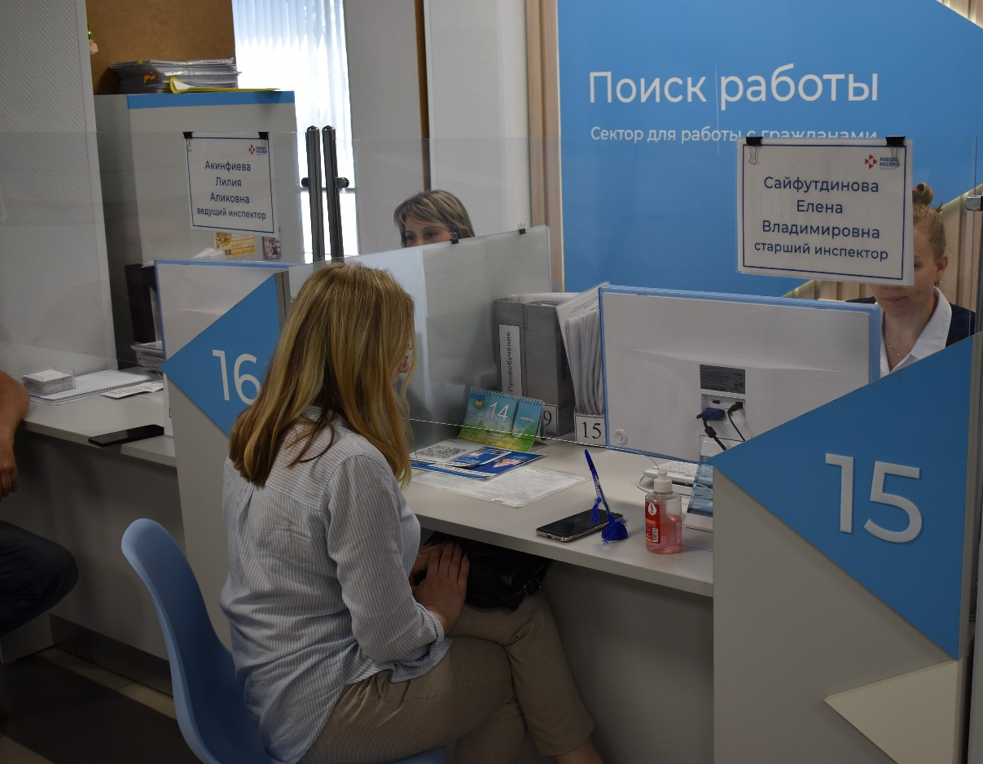
Рынок труда
на 15 июня 2022 года
0,43 %
уровень зарегистрированной
безработицы
1206 чел.
численность зарегистрированных
безработных
5321
количество вакансий

Slide 7
Рынок труда
Федеральные меры поддержки
на 15 июня 2022 года
7402 чел. - в режиме неполной рабочей недели
на 21 предприятиях
391 чел. - в простое
на 9 предприятиях
Организовано:
- временное трудоустройство для
6861 чел.,
сумма поддержки 388,8 млн руб.
в 19 организациях
- профессиональное обучение для
3153 чел.,
сумма поддержки 161,2 млн руб.
в 6 организациях

Slide 8
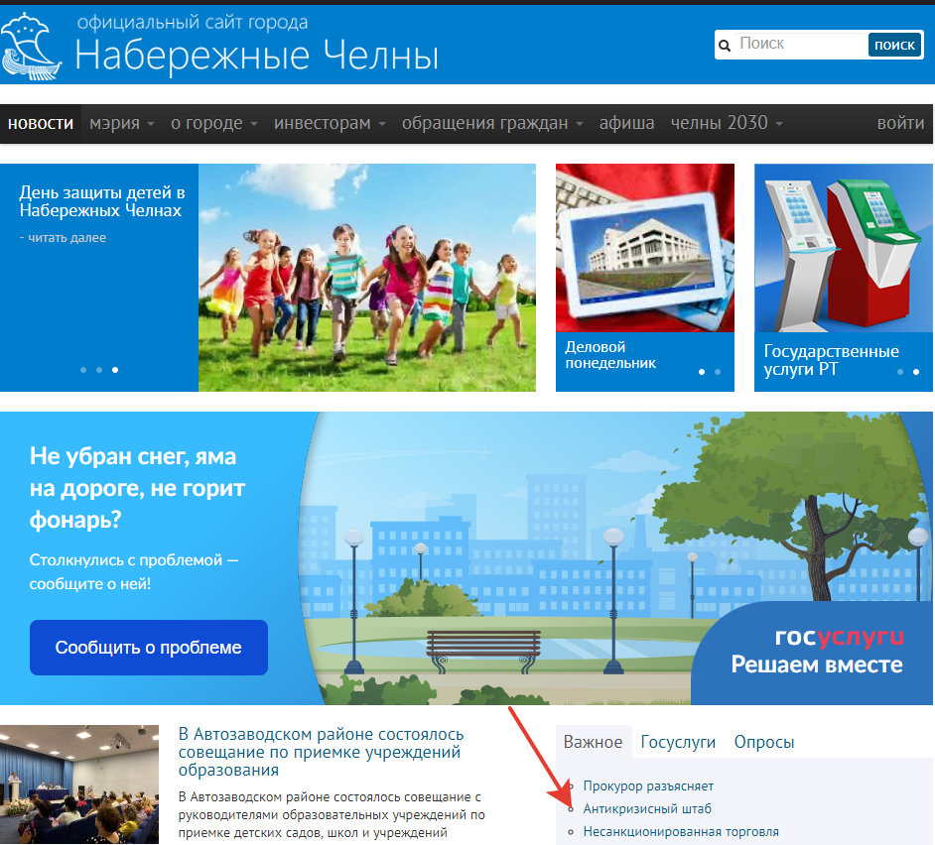
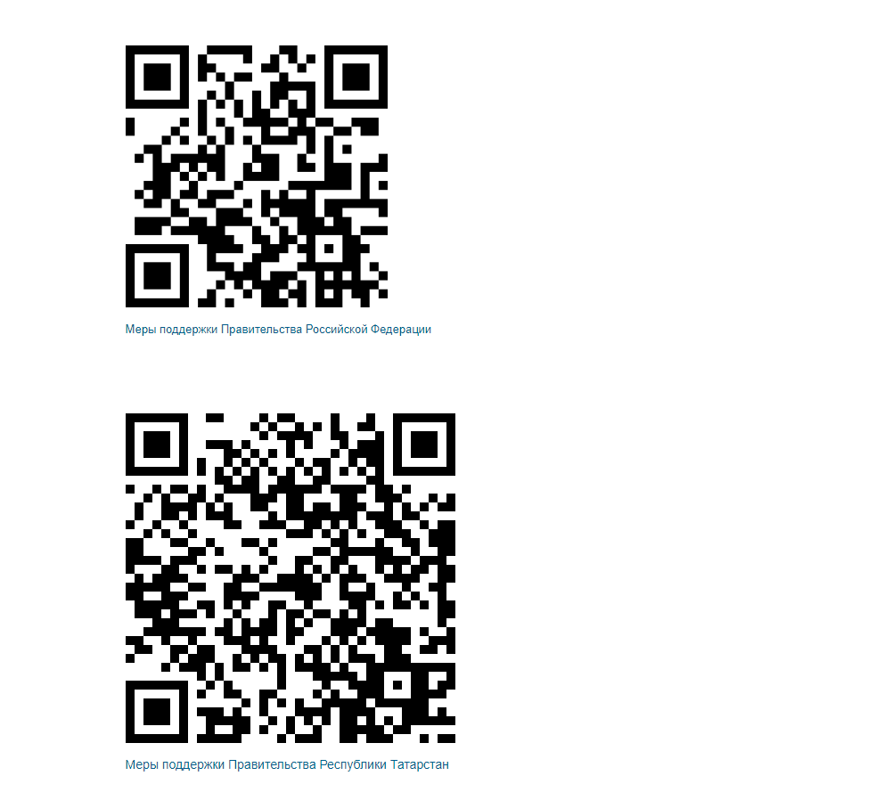

Slide 9

Федеральные меры поддержки
Федеральные меры поддержки

Slide 10
Федеральные меры поддержки
Льготные кредиты на пополнение оборотных средств для системообразующих организаций и их дочерних обществ, работающих в промышленности и торговли
Кредит - до 10 млрд руб.,
до 30 млрд руб. группам компаний
Срок - до 12 месяцев
Ставка - 11% годовых
Условия получения:
численность работников > 85% численности по состоянию на 1 число месяца, предшествующему заключения кредита;
не имеет просроченную задолженность по налогам и сборам и по ранее заключенным кредитам.
Постановления Правительства России от 17.03.2022 №393, 19.04.2022 №699
«об утверждении правил предоставления субсидий из федерального бюджета российским кредитным организациям на возмещение недополученных ими доходов по кредитам, выданным системообразующим организациям промышленности и торговли и организациям, входящим в группу лиц системообразующей организации промышленности и торговли».

Slide 11


Федеральные меры поддержки
Льготное кредитование ПСК «Инвестиционная»
Кредит: на любые цели
Сумма кредита: от 3 млн до 2 млрд руб.
Средние предприятия
ставка: 13,5%
Микро и малые предприятия
ставка: 15%
В программе участвуют 22 кредитные организации
Срок действия программы – до 30.12.2022
Решение Совета директоров АО «Корпорация «МСП» от 15.03.2022 г.
(протокол № 131)“ Программа стимулирования кредитования субъектов МСП»
https://corpmsp.ru/

Slide 12
Федеральные меры поддержки
Программа льготного кредитования Минэкономразвития РФ №1764
Кредит: на пополнение оборотных средств, рефинансирование кредитов и инвестиционные цели
Сумма кредита - до 2 млрд руб.
Средние предприятия
ставка: 13,5 %
Микро и малые предприятия
ставка: 15 %
В программе участвуют 22 кредитные организации
Постановление Правительства Российской Федерации от 30.12.2018 г. № 1764
"Об утверждении Правил предоставления субсидий из федерального бюджета российским кредитным организациям и специализированным финансовым обществам на возмещение недополученных ими доходов по кредитам, выданным в 2019 - 2024 годах субъектам малого и среднего предпринимательства, а также физическим лицам, применяющим специальный налоговый режим "Налог на профессиональный доход", по льготной ставке"
https://corpmsp.ru/

Slide 13
Федеральные меры поддержки
Льготное кредитование ЦБ «Оборотная»
Кредит: на пополнение оборотных средств,
рефинансирование кредитов
Средние предприятия
ставка: 13,5% до 1 млрд руб.
Микро и малые предприятия
ставка: 15% до 300 млн руб.
В программе участвуют 23 кредитные организации
Срок действия программы – до 30.12.2022
Решение Совета директоров АО «Корпорация «МСП» от 15.03.2022 г. (протокол № 131)“ «Программа стимулирования кредитования субъектов МСП»

Slide 14
Федеральные меры поддержки
Льготное кредитование сельскохозяйственных товаропроизводителей
Кредит: на пополнение оборотных средств,
на текущие цели, на инвестиционные цели
Процентная ставка: ставка от 1% до 5% устанавливается на весь срок кредитования
Льготный краткосрочный кредит выдаётся на срок до 1 года, инвестиционный – от 2 до 15 лет.
Период подачи заявок – бессрочно
Постановление Правительства РФ от 29.12.2016 №1528 «О кредитовании сельскохозяйственных товаропроизводителей по льготной ставке»

Slide 15
Федеральные меры поддержки
Кредитные каникулы для МСП
Для субъектов МСП
Срок каникул - до 6 месяцев
Наличие кредитного договора,
заключенного до 01.03.2022
Срок подачи заявления в кредитную
организацию до 30.09.2022
Более 70 кодов ОКВЭД
Федеральный закон от 03.04.2020 № 106 ФЗ (46-ФЗ от 08.03.2022
«О внесении изменений в отдельные законодательные акты Российской Федерации»)
Постановление Правительства России от 10.03.2022 №337
«Об утверждении перечня отраслей, в которых осуществляет деятельность заемщик, указанный в части 1 статьи 7 Федерального закона "О внесении изменений в Федеральный закон "О Центральном банке Российской Федерации (Банке России)" и отдельные законодательные акты Российской Федерации в части особенностей изменения условий кредитного договора, договора займа" и о признании утратившими силу отдельных положений некоторых актов Правительства Российской Федерации»

Slide 16
Федеральные меры поддержки
Льготные кредиты на закупку приоритетных импортных товаров
Для закупки сырья и комплектующих льготная ставка действует 1 год.
Для оборудования и средств производства – 3 года.
Сумма обязательств по
импортному контракту должна быть равна эквиваленту 3 млн. руб. или
превышать его
Ставка: не более 30% ключевой ставки ЦБ плюс 3 процентных пункта
Постановление Правительства Российской Федерации от 18.05.2022 г. № 895
"Об утверждении Правил предоставления субсидий из федерального бюджета кредитным организациям на возмещение
недополученных доходов по кредитам, выданным на приобретение приоритетной для импорта продукции"
https://corpmsp.ru/

Slide 17
Федеральные меры поддержки
по состоянию на 15.06.2022
Наименование | Одобрено, количество заявок | Сумма, млн руб.
Кредитные каникулы (отсрочка или уменьшение размера платежей) | 82 | 1 024,5
Льготные кредиты ПСК "Инвестиционная" | 7 | 102,0
Льготное кредитование сельскохозяйственных товаропроизводителей | 5 | 342,7
Программа субсидирования кредитования (Постановление Правительства 1764) | 55 | 610,2
Льготные кредиты для системообразующих предприятий | 5 | 27 450,0
Льготные кредиты на закупку приоритетных импортных товаров | 1 | 76,0
Программа реструктуризации коммерческих кредитов (внутрибанковские программы) | 34 | 640,8
Льготные кредиты ПСК "Оборотная" * | 74 | 1 910,1
Реструктуризация по 71-ФЗ * (скидка на плавающую ставку на 3 мес.) | 7 | 4 846,4
Программа стимулирования кредитования бизнеса Корпорации МСП и ЦБ РФ «ПСК Антикризисная»* | 19 | 330,7
Итого | 289 | 37 333,3
* Срок действия программ окончен

Slide 18

Федеральные меры поддержки
Субсидия за трудоустройство молодежи
Размер субсидии: 3* МРОТ РФ (на 1.06.2022 – 15279 руб.)
Условия получения:
трудоустройство молодежи до 30 лет
(инвалиды; имеющие несовершеннолетних детей; не имеющих образования; имеющих образование, но не занятые более 4 месяцев; прошедшие службу в Армии РФ, но не занятые более 4 месяцев; лица, освобожденные из мест лишения свободы; дети-сироты; состоящие на учете в комиссии по делам несовершеннолетних;)
- работодатель (ЮЛ, ИП, НКО) зарегистрирован до 1 января 2022 года.
отсутствие задолженности: по налогам, сборам, страховым взносам;
по возврату в федеральный бюджет субсидий, бюджетных инвестиций;
по заработной плате.
Порядок действия работодателя:
Обращение в Центр Занятости
Трудоустройство молодежи
Направление заявления за компенсацией в ФСС
Постановление Правительства России от 18.03.2022 №398
«О внесении изменений в постановление Правительства Российской Федерации от 13 марта 2021 г. N 362»

Slide 19
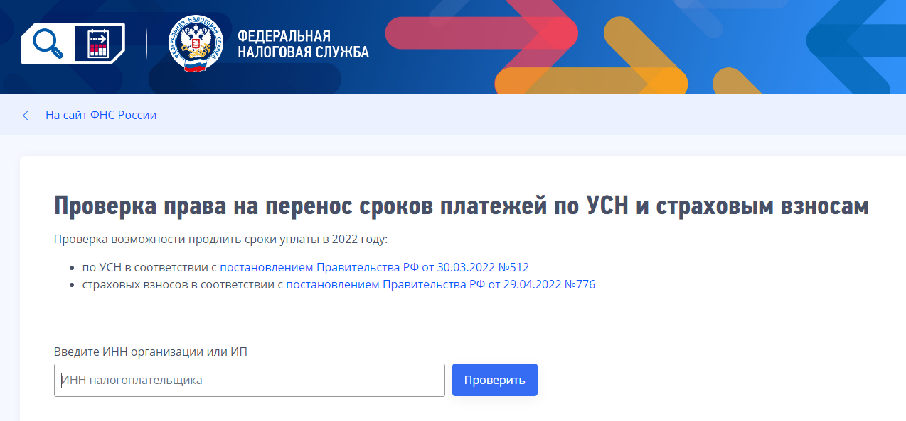
Федеральные меры поддержки
Отсрочка уплаты страховых взносов
Для ЮЛ и ИП, осуществляющих отдельные виды экономической деятельности, сумма дохода которых за 2021 год превышает 300,0 тыс. руб.
2 кв. - обрабатывающие производства, строительство, наука и культура, спорт и развлечения и другие.
Более 70 кодов ОКВЭД
22 тыс. ЮЛ и ИП
3 кв. – обрабатывающие производства, строительство, сфера ИТ и телекоммуникаций и другие.
Более 30 кодов ОКВЭД
9 тыс. ЮЛ и ИП
Автоматическое продление на 12 месяцев сроков уплаты страховых взносов, установленных Налоговым кодексом
Постановление Правительства РФ от 29.04.2022 №776 “Об изменении сроков уплаты страховых взносов в 2022 году”.

Slide 20
Региональные меры поддержки
Федеральные, региональные и муниципальные меры поддержки

Slide 21

Региональные меры поддержки
«Фонд поддержки предпринимательства РТ»
С 14.06.2022 снижены процентные ставки по следующим микрофинансовым продуктам:
- программа «Импортозамещение» с 7 % до 5%;
программа «Содействие» с 9 % до 5,5 %;
программа «Развитие экспорта» с 9% до 5,5 %;
- программа «Социальное предпринимательство» с 5,5% до 4,5%.
Заявка подается в электронном виде на сайте Фасттрек. РФ : https://фасттрек.рф/

Slide 22
Региональные меры поддержки
«Фонд поддержки предпринимательства РТ»
Микрофинансовый продукт «Импортозамещение»
Получатели:
Те, кто разместил информацию в разделе «Каталог предложений. Предложения по замещению» на ЭТП «Республиканский маркетинговый центр Татарстана». На 24.02.22 основной вид деятельности входит в раздел А ОКВЭД (все, что связано с сельхозпроизводством) и в раздел С (все, что связано с производством тех или иных товаров)
Условия предоставления :
- на любые обоснованные затраты;
- от 300 тыс. руб. до 5 млн руб.;
- срок – от 3 до 36 месяцев;
- ставка – 5% годовых.
Срок приема заявок: до 01.07.2022
Заявка подается в электронном виде на сайте Фасттрек. РФ : https://фасттрек.рф/

Slide 23

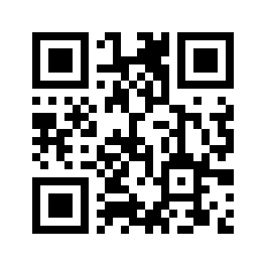
Региональные меры поддержки
РМЦ - центр импортозамещения
Перечень
ранее закупаемой импортной продукции
более 115 тыс. позиций
Предложения
по замещению
более 122 тыс. позиций
Горячая линия:
8(800) 700-98-73
http://rmcrt.ru
23

Slide 24
Региональные меры поддержки
«Фонд поддержки предпринимательства РТ»
Микрофинансовый продукт «Содействие»
Получатели:
МСП , соответствующие 209-ФЗ
Условия предоставления :
- на любые обоснованные затраты;
- от 300 тыс. руб. до 5 млн руб.;
- срок – от 3 до 24 месяцев;
- ставка – 5,5% годовых.
Приказ НМК «Фонд поддержки предпринимательства» от 14.03.2022 №13-ПД
Заявка подается в электронном виде на сайте Фасттрек. РФ : https://фасттрек.рф/

Slide 25
Региональные меры поддержки
«Фонд поддержки предпринимательства РТ»
Микрофинансовый продукт «Для развития экспорта»
Получатели:
МСП , заключившие экспортный контракт в 2021 г и получившие услугу Центра поддержки экспорта НО МКК «ФПП РТ» по поиску партнера и/или по сертификации и/или консультационную услугу
Условия предоставления :
- на любые обоснованные предпринимательские цели;
- от 300 тыс. руб. до 5 млн руб.;
- срок – от 3 до 36 месяцев;
- ставка – 5,5%.
Приказ НМК «Фонд поддержки предпринимательства» от 14.03.2022 №13-ПД
Заявка подается в электронном виде на сайте Фасттрек. РФ : https://фасттрек.рф/

Slide 26
Региональные меры поддержки
«Фонд поддержки предпринимательства РТ»
Микрофинансовый продукт «Социальное предпринимательство»
Получатели:
- МСП , признанные социальным предприятием
Условия предоставления :
- на любые обоснованные предпринимательские цели;
- от 100 тыс. руб. до 5 млн. руб.;
- срок – от 3 до 36 месяцев;
- ставка – 4,5 %.
Приказ НМК «Фонд поддержки предпринимательства» от 14.03.2022 №13-ПД
Заявка подается в электронном виде на сайте Фасттрек. РФ : https://фасттрек.рф/

Slide 27
Региональные меры поддержки
«Фонд поддержки предпринимательства РТ»
Микрофинансовый продукт «Самозанятые»
Получатели:
Физические лица, не являющиеся ИП и применяющие специальный налоговый режим - «Налог на профессиональную деятельность» - не менее 6 мес. в Республике Татарстан
Условия предоставления :
-на момент погашения микрозайма возраст заемщика не должен превышать 65 лет;
- от 50 тыс. руб. до 500 тыс. руб.;
-срок – от 3 до 24 месяцев;
-ставка – до 5,5 % годовых.
Приказ НМК «Фонд поддержки предпринимательства» от 14.03.2022 №13-ПД
Заявка подается в электронном виде на сайте Фасттрек. РФ : https://фасттрек.рф/

Slide 28

Региональные меры поддержки
НО «Гарантийный фонд РТ»
Поручительство: для МСП и самозанятых граждан, не располагающих достаточным залоговым обеспечением для получения кредитных средств
Условия предоставления:
-сумма поручительства – до 50 млн руб.;
доля поручительства – не более 50% от суммы кредита, банковской гарантии;
комиссия - 1 % от суммы предоставляемого поручительства
(в рамках специальных продуктов Гарантийного фонда РТ предусмотрена льготная ставка комиссии)
Порядок предоставления поручительства НО «Гарантийный фонд РТ» от 23.12.2021 №42
Заявка подается в электронном виде на сайте Гарантийный Фонд РТ: https://garfondrt.ru/

Slide 29

Региональные меры поддержки
АО «Региональная лизинговая компания РТ»
Программа «Льготный лизинг»
Получатели:
Лизингополучатели, зарегистрированные и осуществляющие деятельность на территории РТ
Условия предоставления :
- на любые обоснованные предпринимательские цели;
- от 2,5 млн. руб. до 50 млн. руб.;
-авансовый платеж от 15% от стоимости предмета лизинга;
-ставка – 6 % для российского оборудования;
-ставка – 8 % для иностранного оборудования;
Заявка подается в электронном виде на сайте РЛК РТ: http://rlcrt.ru/lgotnyy-lizing/

Slide 30
Региональные меры поддержки
по состоянию на 01.06.2022
Наименование | Одобрено, количество заявок | Сумма, млн руб.
Льготные микрозаймы | 57 | 136,8
Гарантийный фонд РТ | 40 | 131,5
Социальное предпринимательство | 6 | 0,014
Поддержка самозанятых | 21 | 3,4
Отсрочка по уплате микрозаймов и займов, кредитные каникулы | 16 | 22,8
Реструктуризация по кредитам | 2 | 24,6
Итого | 142 | 319,114

Slide 31
Региональные меры поддержки
«Фонд поддержки предпринимательства РТ»
Нефинансовые меры поддержки для МСП
1. Услуга по ведению бухгалтерии (заявки принимаются до 01.07.2022)
2. Услуга по выходу на маркетплейсы (заявки принимаются до 01.07.2022)
3. Услуга по сдаче отчётности
4. Содействие в продвижении продукции для самозанятых
5. Финансирование участия в выставочно-ярмарочных мероприятиях на территории РФ для самозанятых граждан
6. Консультация от экспертов в сфере контрольно-надзорной деятельности по ведению бизнеса
7. Финансирование разработки бизнес-плана предприятий
8. Услуга по бизнес аудиту
9. Образование. Обучающие мероприятия, проводимые центром «Мой бизнес»
10. Повышение квалификации сотрудников субъекта МСП по работе на маркетплейсах
11. Финансирование рабочего места в коворкинге на льготных условиях для самозанятых граждан
Заявка подается в электронном виде на сайте МСП.РФ: https://мсп.рф/

Slide 32





Количество челнинских селлеров на маркетплейсах
3239 ед.

Slide 33
Муниципальные меры поддержки
Федеральные, региональные и муниципальные меры поддержки

Slide 34
Муниципальные меры поддержки
Поддержка субъектов МСП
на уровне муниципального образования
№ п/п | Наименование программ
1 | Освобождение от платы за размещение летних кафе, находящихся на муниципальной земле при стационарных объектах, включенных в схему размещения сезонных НТО на период с 1.05.2022 по 30.04.2023 г. | В соответствии с Постановлением Исполнительного комитета от 29.04.2022 №2274
2 | Освобождение от арендной платы предпринимателей, ведущих деятельность в сфере образования, культуры, спорта, размещенных в помещениях муниципальной собственности на период с 1.05.2022 по 30.04.2023 г. | В соответствии с Уставом города принято Решение Городского Совета от 13.04.2022 №14/12
3 | Освобождение предпринимателей, ведущих деятельность в сфере общественного питания, размещенных в помещениях муниципальной собственности на период с 1.05.2022 по 30.04.2023 г. | В соответствии с Уставом города принято Решение Городского Совета от 13.04.2022 №14/12

Slide 35


Телефоны горячей линии
Министерство экономики РТ
Тел: 8(843) 524-90-90
Региональный представитель Фонда поддержки предпринимательства РТ в городе Набережные Челны
Тел: 8(8552) 30-59-46
Управление экономического развития и поддержки предпринимательства Исполнительного комитета городе Набережные Челны
Тел: 8(8552) 30-56-27
https://t.me/delovye_chelny

